Slide 1
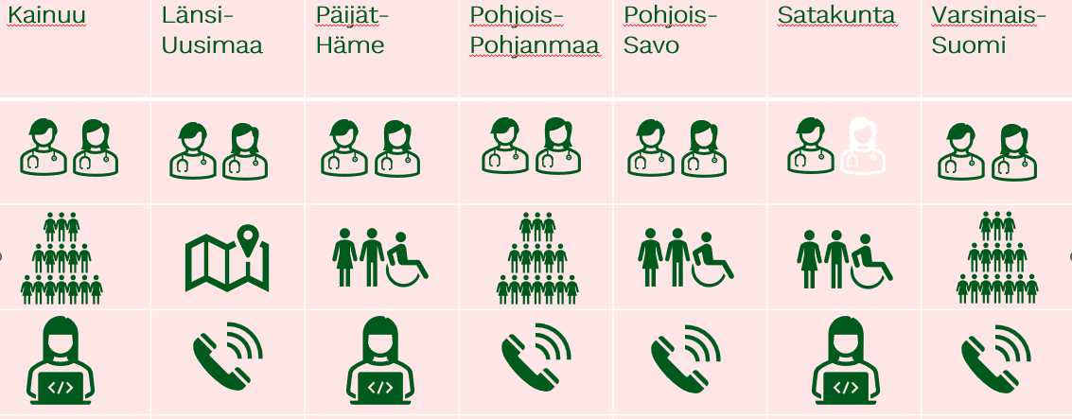
Hoidon jatkuvuuden kehittämisen ydinulottuvuudet ja etenemisen seuranta
Ylilääkäri Sara Launio, Yhteensovitetut palvelut, THL

Slide 2





Henkilökohtaisen hoidon jatkuvuus
Episodijatkuvuus
Tiimimalli
Oma työntekijä
Oma hoitaja - lääkäri työpari
Notes:
Henkilöstön saatavuus, koulutuskysymykset jne

Slide 3









Kohdistuminen väestöön
Paljon palveluita tarvitsevat
Koko väestö
Alueelliset pilotit

Slide 4



Hoidon jatkuvuus palveluohjauksssa: digi-palvelut & yhteydenotto
Keskitetty yhteydenotto ja
digipalvelut
Yhteydenotto omalle työntekijälle & digi-palvelut osana vastuutyöntekijän työkalupakkia

Slide 5
Hoidon jatkuvuuden kehittämisen ydinulottuvuudet
Episodijatkuvuus
Tiimimalli
Oma työntekijä
Oma hoitaja - lääkäri työpari
Paljon palveluita tarvitsevat
Keskitetty yhteydenotto ja
digipalvelut
Yhteydenotto omalle työntekijälle & digi-palvelut osana vastuutyöntekijän työkalupakkia
Koko väestö
Alueelliset pilotit
Notes:
KEHITYSIDEA:
Erillisenä dia henkilökohtaisen hoidonjatkuvuuden nykytilanne alueilla…
omahoitajaikonille puhelin ja se omatyöntekiän vo kuvaksi
1)Henkilökohtaisen hoidon jatkuvuuden kehittyminen
2) Hoidon jatkuvuuden kohdistuminen väestöön
3) Hoidon jatkuvuus palveluohjauksessa ( yhteydenotto, HTA, digipalvelut)

Slide 6

Oma lääkäri-mallin kehittäminen (RRP4)
Kainuu | Länsi-Uusimaa | Päijät-Häme | Pohjois-Pohjanmaa | Pohjois-Savo | Satakunta | Varsinais-Suomi

Slide 7
Jatkuva seuranta (leading-mittarit)
Jatkuvuus: SLICC / OPR
Hoidon saatavuus: Yhteydenotosta hoitoon
Lähetteet erikoissairaanhoitoon
Diagnostiikka

Slide 8
Jatkuva seuranta (leading-mittarit)
Jatkuvuus: SLICC / OPR (mitkä käynnit huomioidaan?) väestöpeitto
Hoidon saatavuus: Yhteydenotosta hoitoon (esim 14 vrk hoitoonpääsy)
Oma lääkärille – oma hoitajalle? Psyk sh , fysioterapeutti
Käynnit yhteispäivystyksessä
Ehkä myöhemmin:
Lähetteet erikoissairaanhoitoon (myös väestön käynnit yhteispäivystyksessä)
Diagnostiikka (laboratoria, kuvantaminen)
Jokin muu?

Slide 9
Pistemäinen tarkastelu, esim vuosittain (lagging-mittarit)
Mm.
Laaturekisterit
Henkilöstökyselyt
Asiakastyytyväisyys
Potilasturvallisuus
COCI

Slide 10
Kiitos.
Ylilääkäri Sara Launio
Yhteensovitetut palvelut, Palvelut, Sote
Terveyden ja hyvinvoinnin laitos
sara.launio@thl.fi
+358 (0)29 524 7567
@SaraLaunio

Slide 11
Hoidon jatkuvuuden kehittämisen ydinulottuvuuksien visualisointi
Ylilääkäri Sara Launio, Yhteensovitetut palvelut, THL

Slide 12
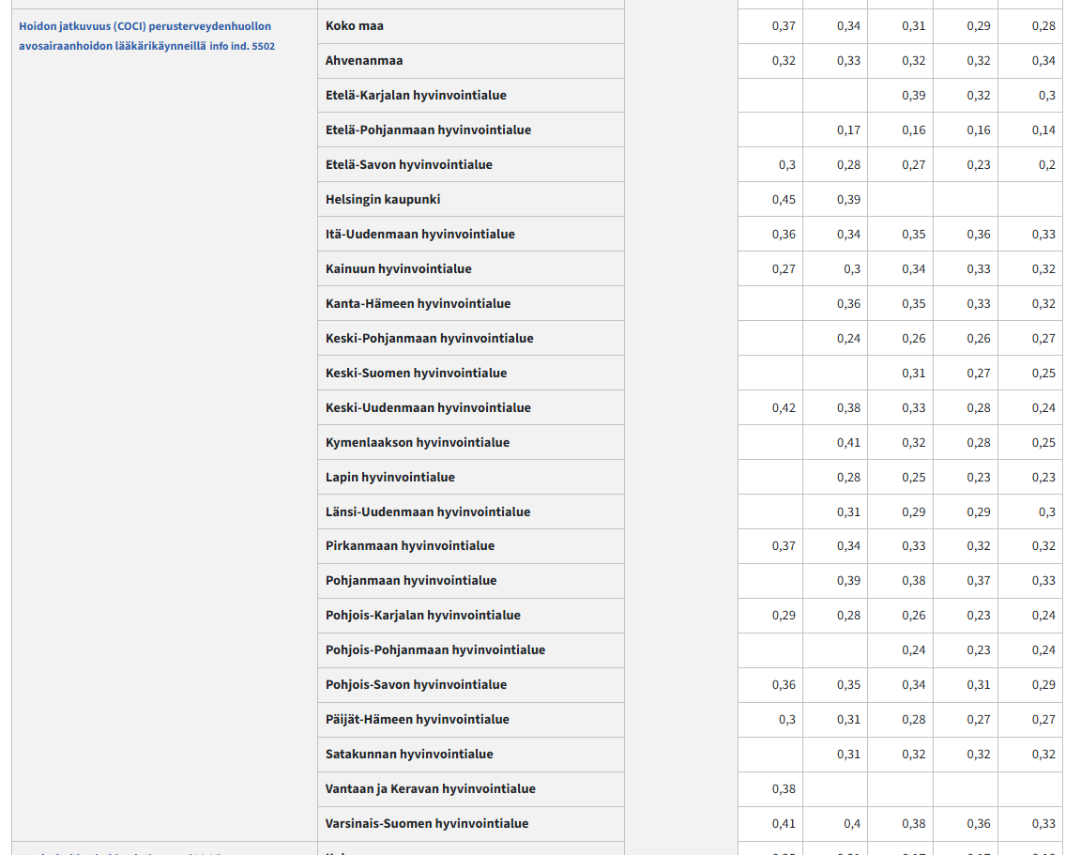

Slide 13
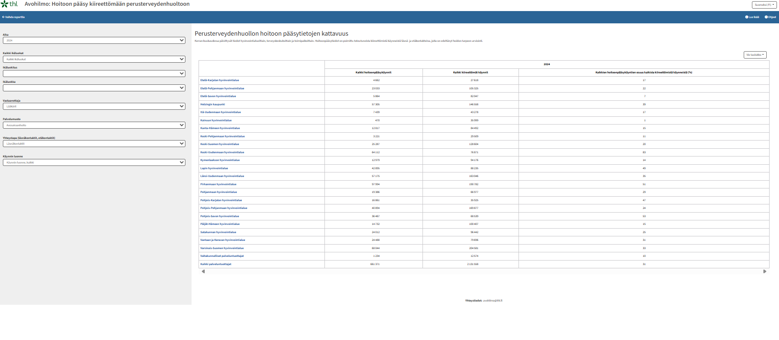

Slide 14
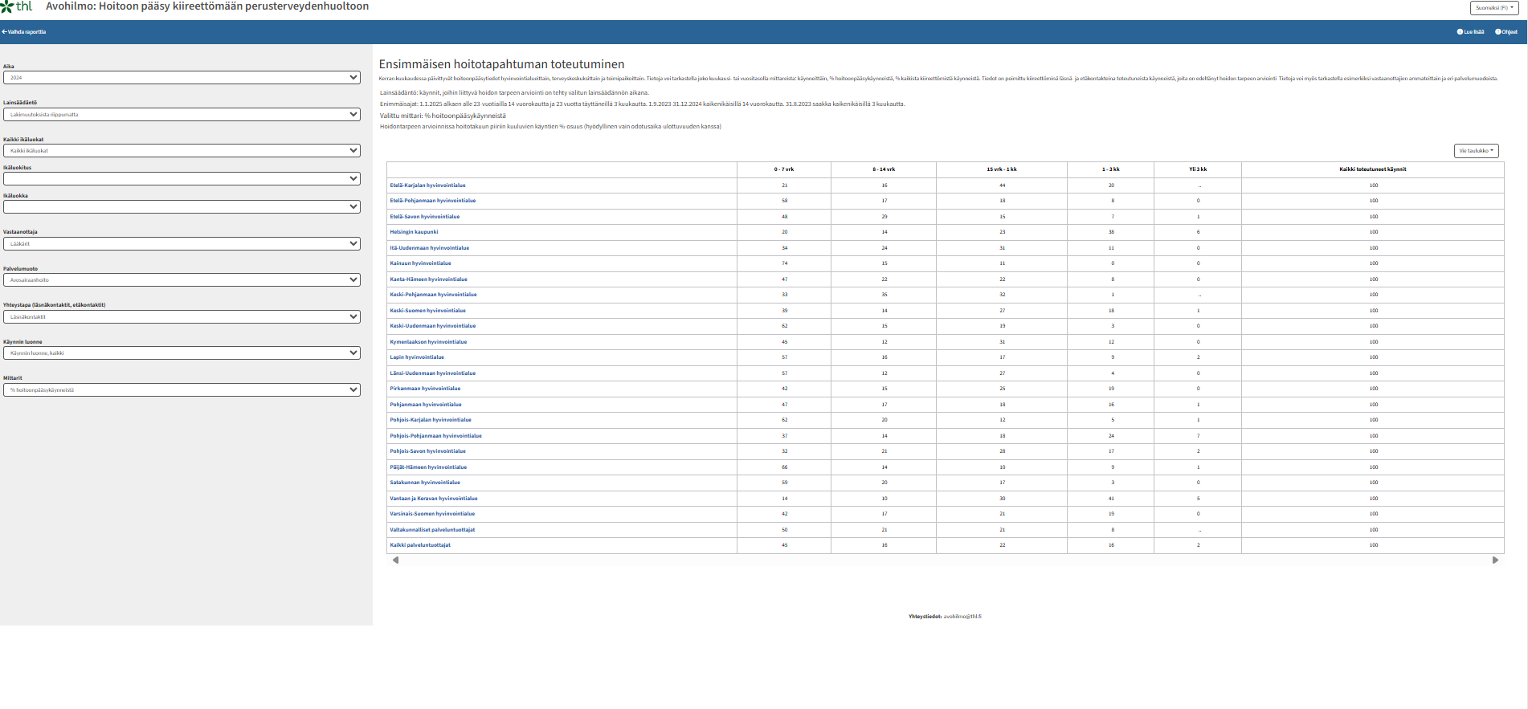

Slide 15
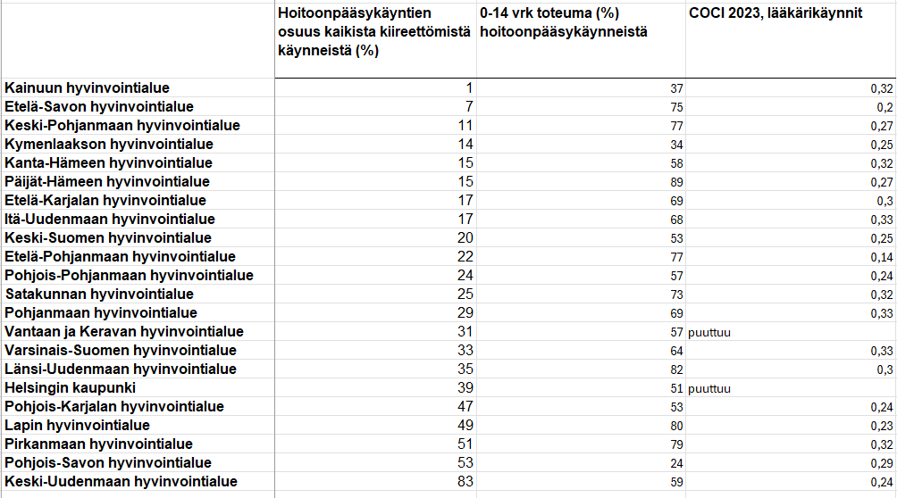
Lääkärin läsnä vo - hoitoonpääsykäyntien osuus kiireettömistä käynneistä & 14 vrk hoitoonpääsyn toteuma

Slide 16
Lääkärin läsnävastaantotot hyvinvointialueilla Hoitoonpääsykäyntien osuus kiireettömistä käynneistä & 14 vrk hoitoonpääsyn toteuma 2024

Slide 17
Lääkärin läsnävastaantotot hyvinvointialueilla Hoitoonpääsykäyntien osuus kiireettömistä käynneistä & 14 vrk hoitoonpääsyn toteuma 2024

